Slide 1
Add chart

Slide 2
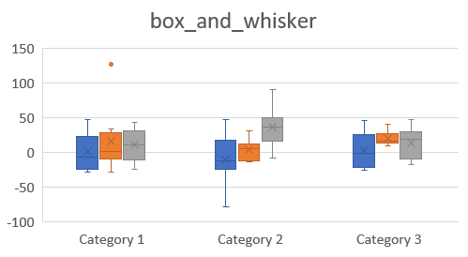
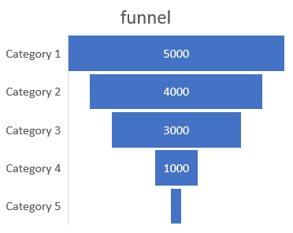
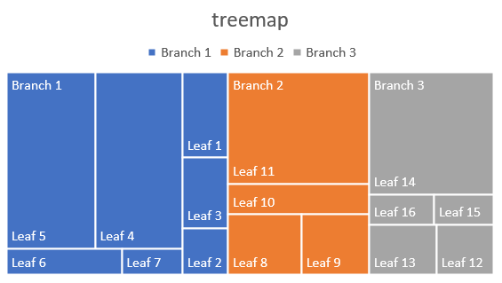
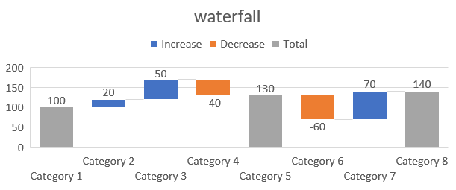
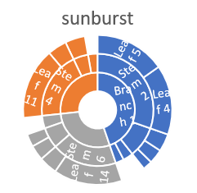
updateChart

Slide 3
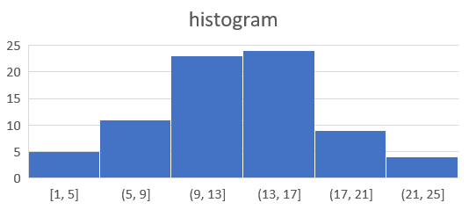
updateChart

Slide 4
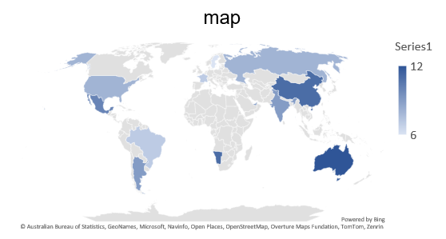
updateChart

Slide 5
updateChart

Slide 6
updateChartData

Slide 7
removeChart

Slide 8
clearCharts

Slide 9
cloneChart

Slide 10
updateChart chart

Slide 11
updateChart chart

Slide 12
setChartLabel & updateChartLabel

